Slide 1

电路模型探究装置
设计与实现
汇报人：[] | 日期：2026年3月
Notes:
大家好，今天我将向大家汇报“电路模型探究装置”的设计与实现。本次汇报将围绕硬件系统、软件架构和核心算法三个方面展开，全面解析该装置的设计理念与技术细节。这个装置旨在通过实验手段，深入探究模拟电路的动态特性，为相关领域的教学与研究提供一个高效、可靠的平台。

Slide 2

目录CONTENTS
01
02
03
硬件系统设计
软件架构设计
核心算法实现
电源电路设计 传递函数模块设计 信号调理与采集电路 PCB设计要点
ZYNQ-7020异构计算架构 核心数据通路：AXI DMA ADC/DAC驱动与控制
基础部分：AGC自动增益控制 发挥部分：电路特性深度分析
Notes:
本次汇报将分为三个部分。首先，我们将深入探讨硬件系统的设计，包括电源、被测电路模块以及信号调理电路。接着，我们会介绍基于ZYNQ-7020的异构计算软件架构。最后，我们将详细解析实现装置核心功能的算法，包括基础的自动增益控制和更深入的电路特性分析算法。

Slide 3
PART 01
硬件系统设计
HARDWARE SYSTEM DESIGN
Notes:
现在，我们进入第一部分：硬件系统设计。硬件是整个装置的物理基础，其稳定性、精度和灵活性直接决定了实验结果的可靠性。我们将从电源电路开始，逐步介绍被测电路模块和信号调理电路的设计细节。

Slide 4
硬件系统设计：电源电路
01 / 电源架构选型
02 / PCB 布局要点
基于 USB Type-C 标准 5V 输入，为不同负载特性设计针对性的电源树方案：
合理的物理布局是保障电源性能与系统稳定性的最后一道防线：
DC-DC 隔离稳压电源模块 供电电源采用EVISUN(易成)的wra1212s-3wr2，支持最大18V电压输入，输出正负12V。
电源分区与接地隔离 严格分离模拟地(AGND)与数字地(DGND)，仅在单点处使用1nF进行连接，有效阻断高频噪声串扰。
模拟正电源 (5V) - 低压差线性稳压器(LDO) 采用 7805，提供低输出纹波，确保供电纯净。
高性能去耦电容网络 在每颗芯片电源引脚旁，紧邻放置 0.1μF 陶瓷电容与 10μF 钽电容等，实现高低频噪声的全面滤除。
模拟负电源 (-5V) - 电荷泵(Charge Pump) 采用 7905，提供低输出纹波，确保供电纯净。
关键走线与器件布局 电源线需保证足够的线宽以降低压降；LDO 的反馈电阻需紧密靠近输出引脚，防止信号干扰。
Notes:
一个稳定、低噪声的电源系统是保证模拟电路测量精度的关键。我们采用多电源轨设计，为数字核心、模拟正电源和模拟负电源分别选择了开关电源、LDO和电荷泵方案，以兼顾效率和噪声性能。在PCB布局上，我们严格遵循电源分区、合理去耦和优化走线的原则，确保电源质量。

Slide 5
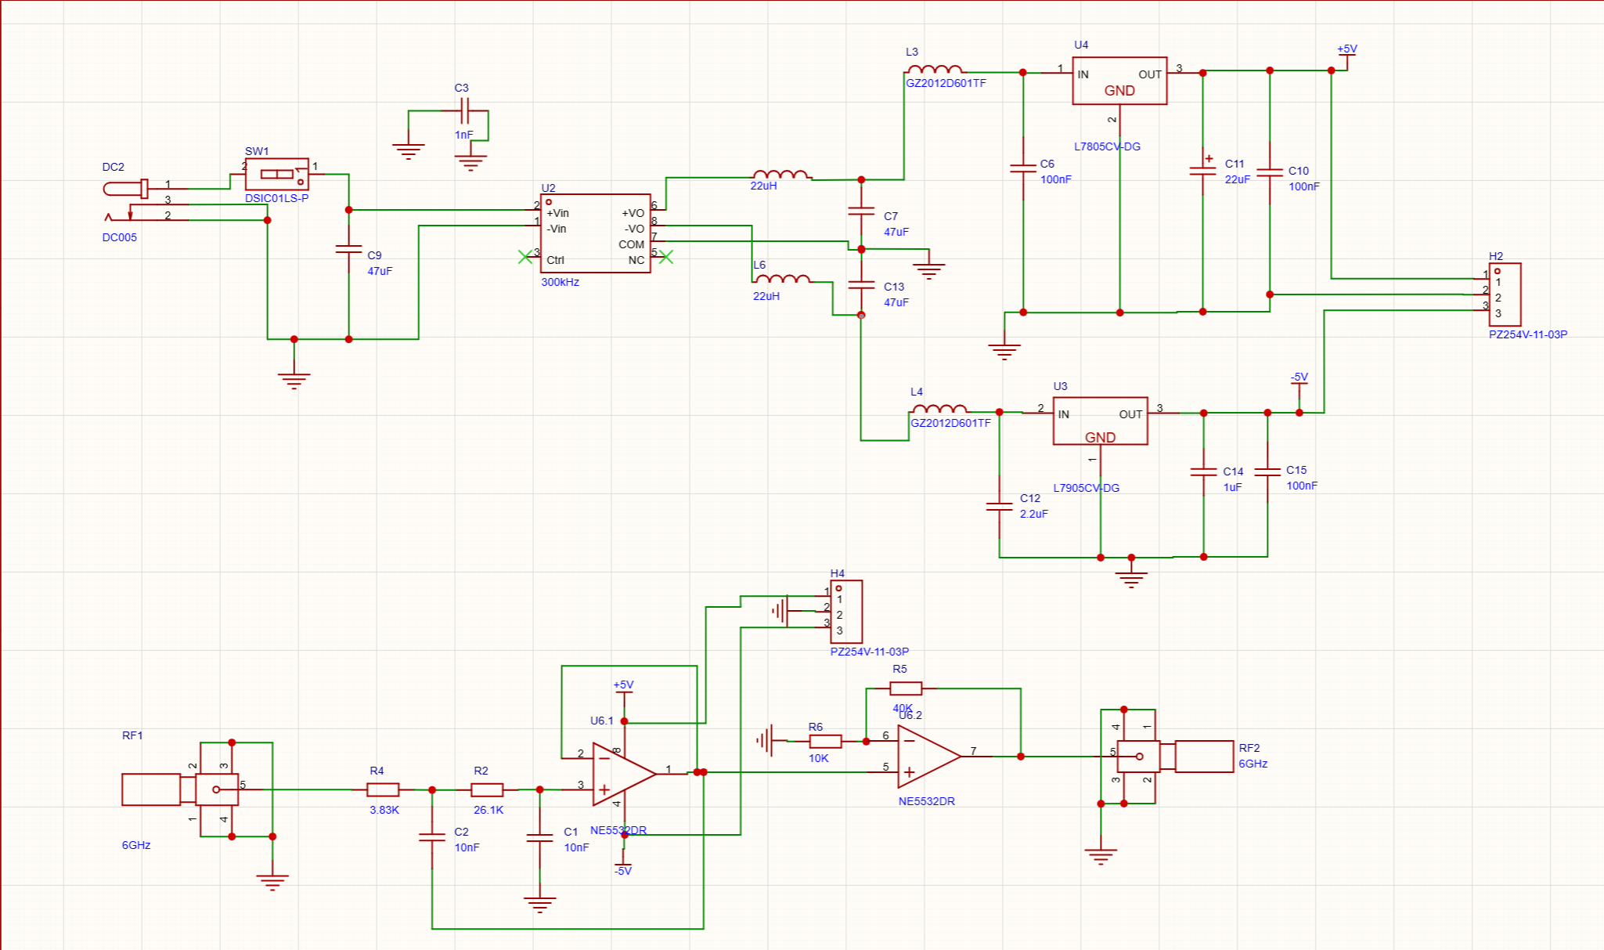
硬件系统设计：电源电路原理图
核心设计逻辑与功能
多电压域输出体系
以12VDC为总输入，通过开关电源、LDO，精准转换并输出系统核心运行所需的5V 及 -5V 两组独立电压。
电源稳定性与抗干扰
采用开关电源保证整体供电效率，结合LDO实现高精度、低噪声的模拟电路供电；电路中设计了完善的滤波与去耦网络，提升电源纹波抑制能力。
集成信号调理功能
整合运算放大器构成的信号放大与滤波电路，在同一版图内实现模拟信号的高质量处理。
图示：电源拓扑与信号处理单元详细原理图
Notes:
这是我们设计的电源电路原理图。图中清晰地展示了从USB输入的5V电压，如何通过开关电源、LDO和电荷泵转换为系统所需的3.3V、5V和-5V电源。同时，图中也包含了信号调理电路的部分，如运放组成的放大和滤波电路。

Slide 6
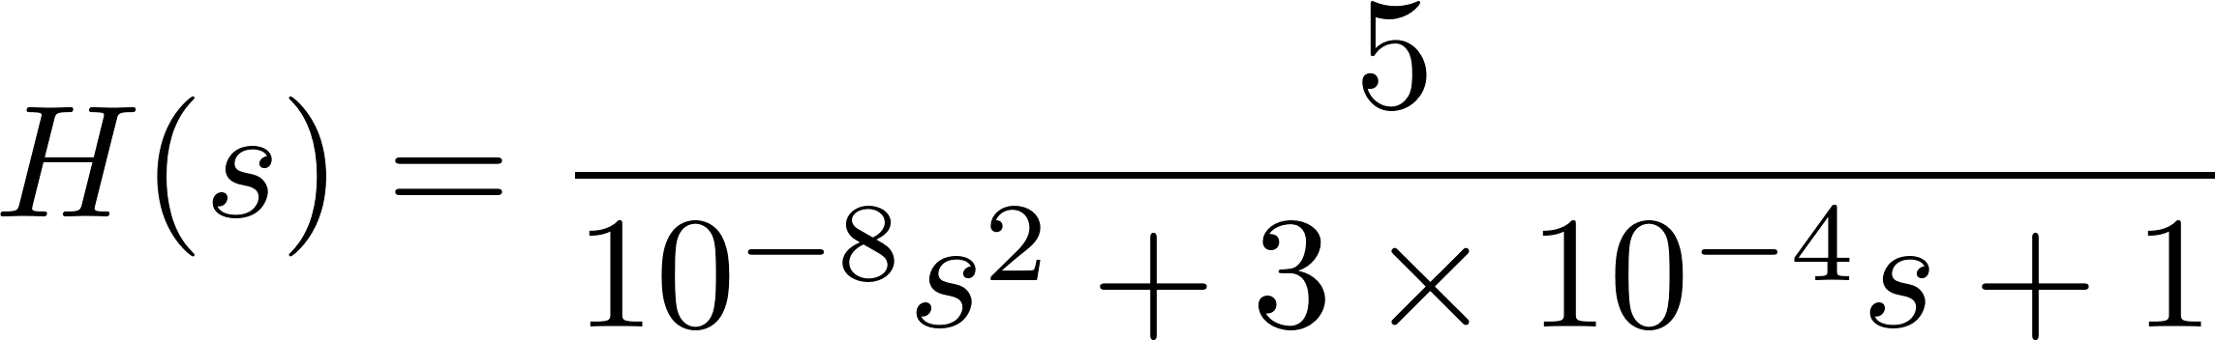
硬件系统设计：传递函数模块
要求已知模型电路的电压传递函数为
可以将其分解为一个二阶有源RC低通滤波器和一个5倍增益的放大器。我们设计了经典的二阶 Sallen-Key 低通滤波器。它具有平坦的通带和良好的相位特性，适合作为验证对象。
传递函数模型
已知电路模型
PCB 设计要点
因而只需使得
滤波器参数设定:
•电容:C₁ = C₂ = 10 nF
•电阻:R₁ = 3.83 kΩ
R₂ = 26.1 kΩ (标准值)
放大器部分采用了同向比例放大电路，将前一级的输出信号放大5倍。
🔧 元件布局 运放芯片居中，关键的输入电阻与反馈电容紧密围绕，缩短高频走线。
⚡ 电源去耦 电源引脚旁必须紧邻放置 0.1μF 等高频去耦电容，抑制电源噪声干扰。
🌍 接地处理 运放接地引脚直接连接大面积模拟地平面，确保低阻抗回流路径。
Notes:
被测电路模块是本装置的核心探究对象。我们以一个经典的二阶Sallen-Key低通滤波器为例进行设计。该电路的传递函数具有代表性，便于分析和验证。我们设计了截止频率为1kHz的巴特沃斯滤波器，并在PCB布局上遵循了模拟电路设计的最佳实践，以确保测量的准确性。

Slide 7
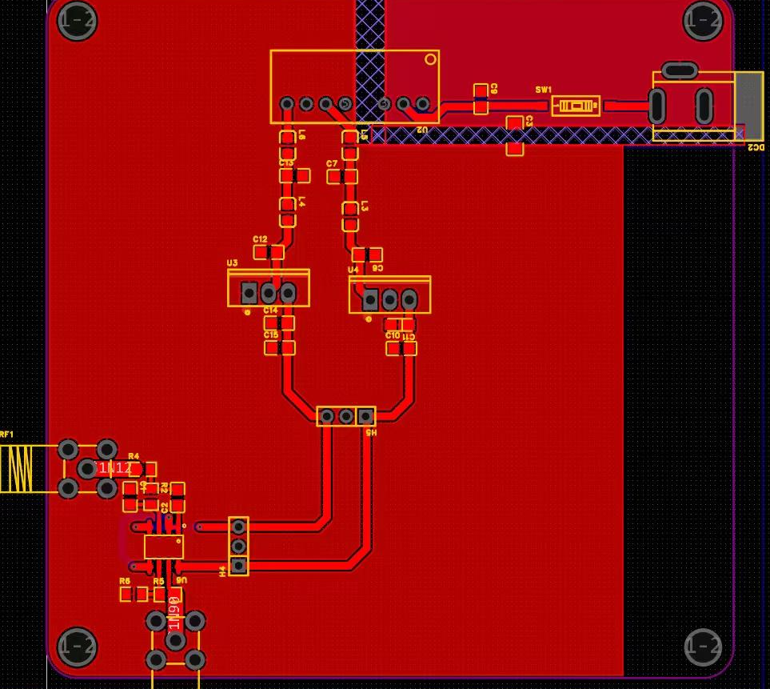
硬件系统设计：PCB设计
地平面隔离设计
严格遵循“模拟地与数字地”分离原则，有效抑制高频噪声耦合，确保数模混合电路的信号纯净度与抗干扰能力。
关键信号路径优化
对电源、信号调理电路进行针对性布线优化，缩短关键走线长度，最大程度保障信号完整性 (SI) 与电源完整性 (PI)。
双层板功能分区
顶层(红色区域)与底层(蓝色区域)功能分区明确，将接口电路与核心控制区物理隔离，从物理层保障系统长期运行的稳定性。
Notes:
这是我们设计的PCB版图。在布局上，我们严格遵循了模拟地和数字地分开的原则，并为关键信号路径进行了优化布线。红色区域为顶层，蓝色区域为底层。可以看到，电源电路、信号调理电路和接口部分都得到了合理的安排，以确保信号的完整性和系统的稳定性。

Slide 8
PART 02
软件架构设计
SOFTWARE ARCHITECTURE DESIGN
Notes:
接下来，我们进入第二部分：软件架构设计。本装置的核心控制与处理单元采用Xilinx ZYNQ-7020 SoC，其独特的“ARM+FPGA”异构架构为实现复杂的信号处理任务提供了理想平台。

Slide 9
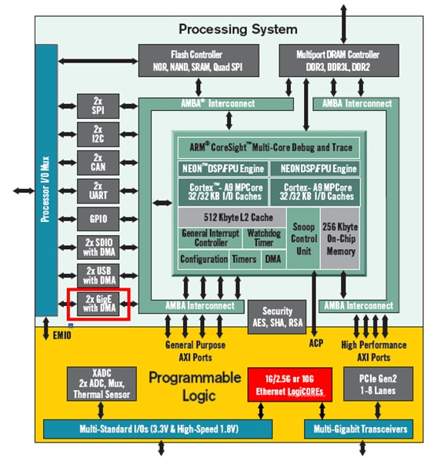
软件架构：ZYNQ-7020异构计算
处理系统 (PS - Processing System)
核心：双核 ARM Cortex-A9 处理器。
角色：负责复杂的控制和计算任务。
任务：人机交互界面、复杂信号处理（FFT，agc）。
可编程逻辑 (PL - Programmable Logic)
核心：中等规模的 FPGA 逻辑阵列，提供灵活的硬件可编程能力。
角色：负责高实时性、高并行度的硬件加速任务，处理底层信号。
任务：直接数字频率合成 (DDS)、高速数据采集 (ADC)、实时信号处理 (过峰检测, IQ解调)。
Notes:
ZYNQ-7020集成了处理系统（PS）和可编程逻辑（PL）。PS端的ARM处理器运行Linux，负责非实时的控制和管理任务，如人机交互和结果显示。而PL端的FPGA则负责高实时性、高并行度的硬件加速任务，如信号生成和实时信号处理。这种异构架构实现了软件的灵活性和硬件的高效性的完美结合。

Slide 10
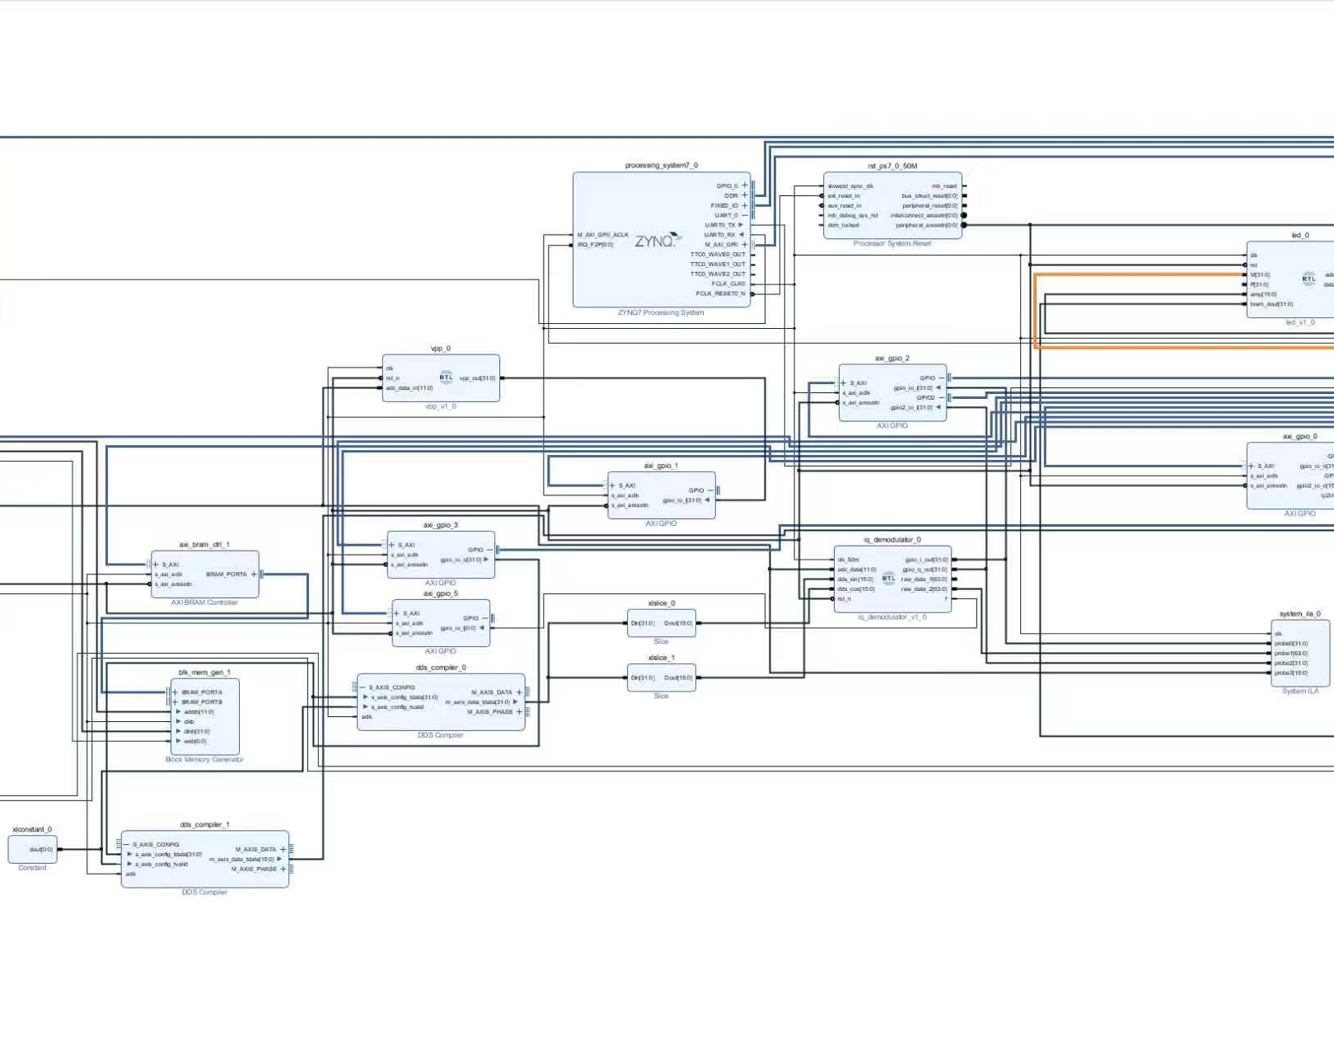
软件架构：ZYNQ Block Design
核心架构解析
核心控制中枢 (PS)
以 ZYNQ Processing System 为核心，统筹整个系统的软硬件资源调度与任务分配，是整个逻辑系统的“大脑”。
功能 IP 模块互联
集成 DDS Compiler、AXI GPIO、UART、BRAM 控制器及 ILA 在线调试逻辑，通过 AXI 高速总线实现高效通信。
构建低延迟、高吞吐的硬件逻辑，满足复杂数据处理需求。
Notes:
这是我们在Vivado中设计的Block Design。图中清晰地展示了ZYNQ Processing System作为核心，连接了DDS Compiler、AXI GPIO、UART、BRAM控制器以及用于调试的ILA等IP核。这些模块通过AXI总线进行通信，构成了整个系统的硬件逻辑。

Slide 11
PART 03
核心算法实现
CORE ALGORITHM IMPLEMENTATION
挖掘电路内在特性 · 驱动系统稳定运行
Notes:
现在我们进入第三部分，也是本装置实现“探究”功能的灵魂——核心算法实现。我们将算法分为基础部分和发挥部分，基础部分确保系统的稳定运行，发挥部分则深入挖掘电路的内在特性。

Slide 12
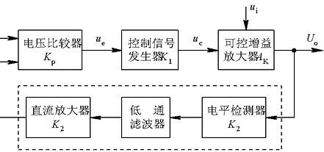
算法基础：AGC自动增益控制&过峰检测
核心目的
确保输入到ADC的信号幅度始终处于最佳范围，有效避免因信号幅度过小导致的信噪比降低，或幅度过大引起的削波失真。
基于反馈的闭环控制
1. 幅度检测：实时计算ADC采集数据的峰值。
2. 比较决策：将检测值与预设的目标幅度进行动态比较。
3. 增益调整：输出控制信号，调节前端的放大倍数。
AGC 闭环控制逻辑架构
。
对 ADC 输入的有符号信号，在固定时间窗口内实时跟踪信号的最大值和最小值，计算信号峰峰值 Vpp，为 AGC 提供幅度反馈依据，并基于简单的PID调节，根据输入的峰值进行调整输出的波形。

Slide 13
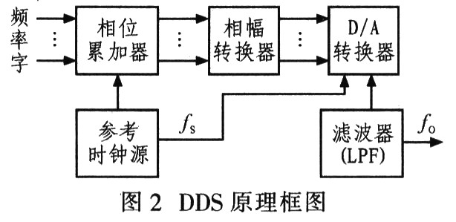
算法基础:DDS信号发生
核心目的
确保输入到ADC的信号幅度始终处于最佳范围，有效避免因信号幅度过小导致的信噪比降低，或幅度过大引起的削波失真。
基于反馈的闭环控制
1. 幅度检测：实时计算ADC采集数据的峰值。
2. 比较决策：将检测值与预设的目标幅度进行动态比较。
3. 增益调整：输出控制信号，调节前端PGA的放大倍数。
。
原理解析:
基础算法部分是自动增益控制，即AGC。它的目的是确保输入到ADC的信号幅度始终处于最佳范围。我们通过在FPGA中实时检测信号幅度，并与目标值比较，动态调整前端放大器的增益，形成一个闭环控制系统。这保证了无论输入信号强弱如何，我们都能获得高质量的采样数据。

Slide 14
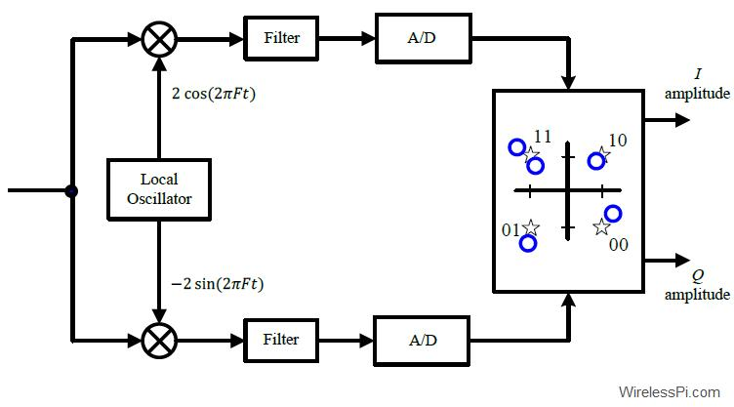
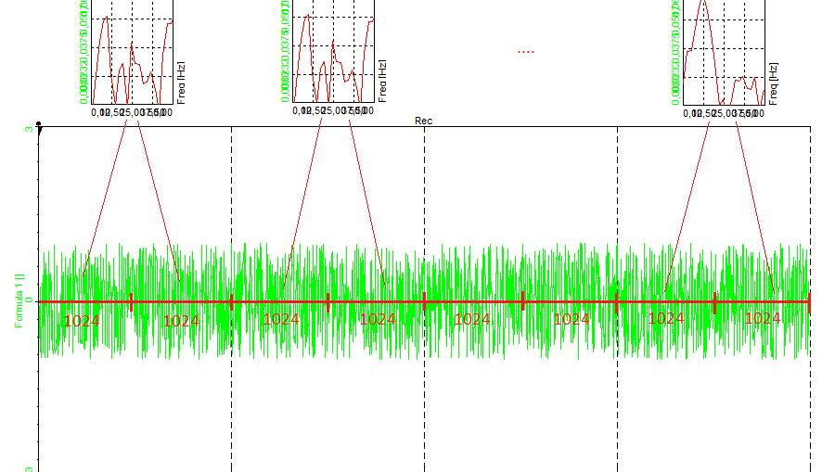
算法发挥：电路特性深度分析
IQ解调扫频
相位解缠绕
FFT谐波分析与波形重构
🎯 目的：精确测量被测电路在不同输入频率下的幅频特性与相频特性。
🔄 流程：生成扫频信号 → 采集输出信号 → 与正交本振信号相乘 → 低通滤波 → 计算最终的幅度与相位。
⚠️ 问题：常用的 arctan2 函数输出范围限制在 [-π, π]，导致真实相位超过范围时产生不连续的跳变。
💡 原理：基于“真实物理相位是连续的”这一假设，比较相邻采样点的相位差，若超过阈值则累加 2π 偏移量，从而还原真实的连续相位曲线。
🔬 分析流程：
1. 采集电路输出的稳态信号。 2. 对信号做快速傅里叶变换(FFT)，提取各次谐波的幅度与相位参数。 3. 分别生成对应谐波并叠加，最终重构出原始的失真波形。
Notes:
在发挥部分，我们实现了更深入的电路特性分析。首先，通过IQ解调扫频技术，我们可以精确测量被测电路的幅频和相频特性。为了解决相位计算中的跳变问题，我们采用了相位解缠绕技术。最后，通过FFT谐波分析，我们可以提取信号的谐波成分，并利用多个DDS模块叠加重构出原始波形，直观地展示谐波对信号的影响。

Slide 15
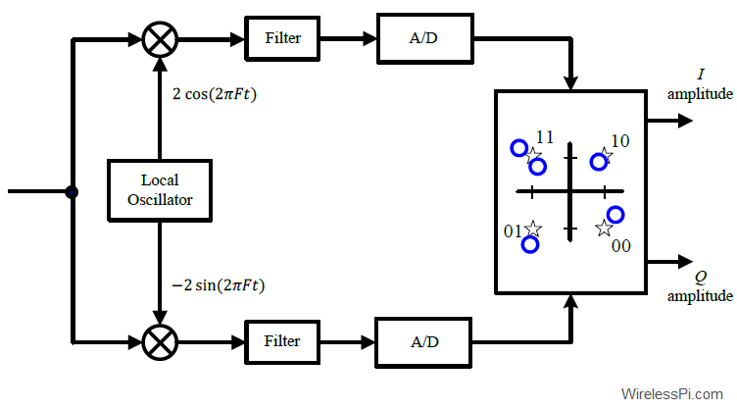
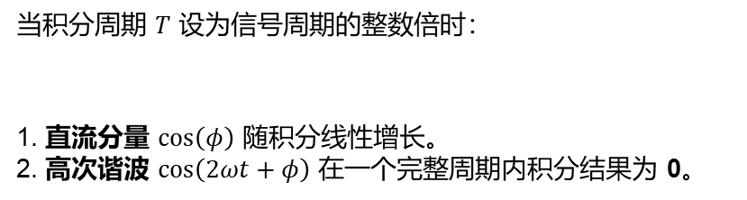
算法发挥：IQ解调和积分滤波
核心目的
根据扫频结果，获取滤波器的幅频或相频曲线，从而判断滤波器类型，为fft波形重构做准备
算法原理
由于混频过程会产生高频分量:
于是我们采用积分滤波器
IQ解调积分处理流程图
输入混频：输入信号与正交本振相乘
代数累加：在 1M 采样周期内连续累加
低通特性：积分器在频域呈现 Sinc 响应
谐波消除：零点精确落在谐波频率
。
当积分周期 $T$ 设为信号周期的整数倍时：
1. 直流分量 $cos\left(φ\right)$ 随积分线性增长。 2. 高次谐波 $cos\left(2ωt+φ\right)$ 在一个完整周期内积分结果为 0。
Notes:
基础算法部分是自动增益控制，即AGC。它的目的是确保输入到ADC的信号幅度始终处于最佳范围。我们通过在FPGA中实时检测信号幅度，并与目标值比较，动态调整前端放大器的增益，形成一个闭环控制系统。这保证了无论输入信号强弱如何，我们都能获得高质量的采样数据。

Slide 16
算法发挥：FFT
叠加多次谐波分量，模拟输出原始波形
核心目的
算法原理
由FFT的数学表达式可知
当我们提取各次谐波分量后，与扫频得到的幅值相结合，即可得到输出函数
Notes:
基础算法部分是自动增益控制，即AGC。它的目的是确保输入到ADC的信号幅度始终处于最佳范围。我们通过在FPGA中实时检测信号幅度，并与目标值比较，动态调整前端放大器的增益，形成一个闭环控制系统。这保证了无论输入信号强弱如何，我们都能获得高质量的采样数据。

